Slide 1
master receipt

Slide 2
latar belakang
karena dengan kondisi sekarang mungkin orang-orang jadi malas ingin pergi keluar, dan ingin menghemat uang untuk membeli makan secara online. Saya jadi terinspirasi ingin membuat website resep makanan ini karena dengan adanya website ini semua orang jadi terbantu dengan adanya resep dan bagi orang yang ingin belajar masak menajadi mudah karena adanya website ini.

Slide 3
fitur
homepage/beranda
favorite
search (selain untuk mencari dalam page search bisa melihat resep yang trending)
activities
profil
insight ( menunjukkan seberapa banyak orang yang melihat resep buatan kita)
buat resep
follow (bisa mengikuti orang-orang yang membuat resep tersebut untuk melihat karya lainnya)
komentar (bisa berkomentar pada post pembuat resep)
kategorisasi dari bahan

Slide 4
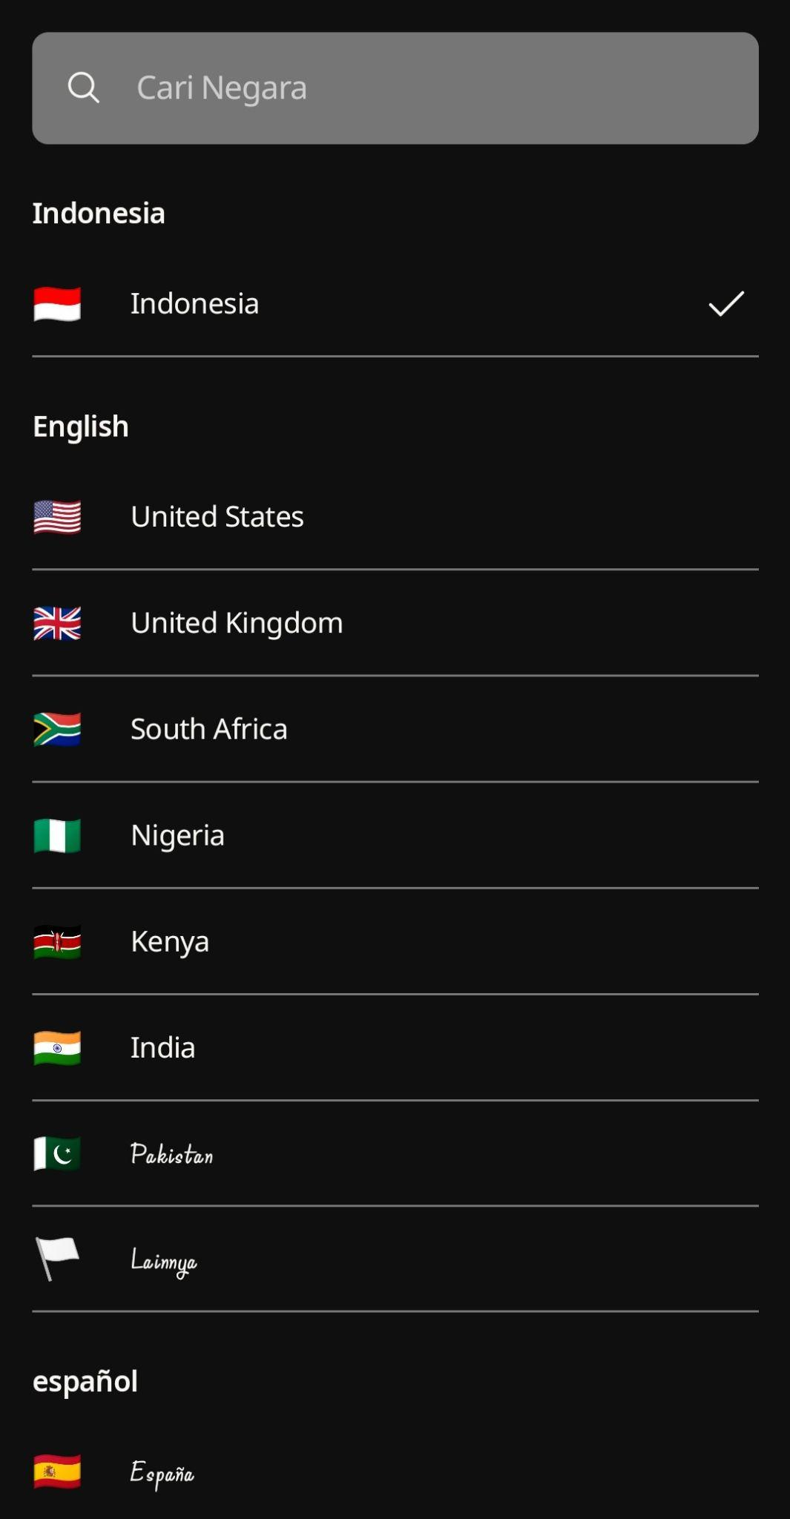

Slide 5
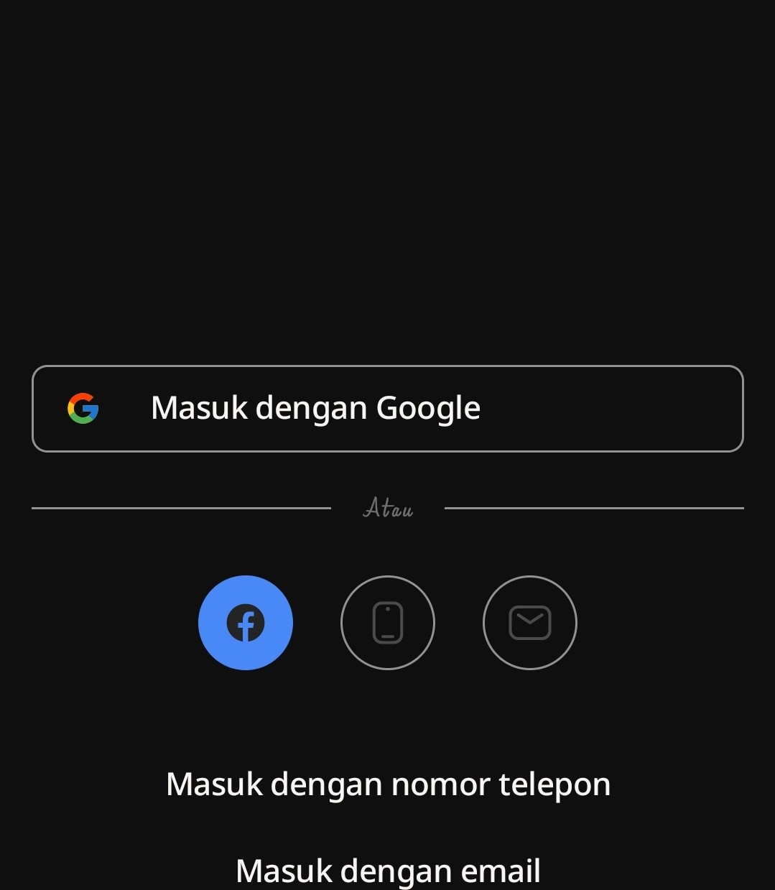

𝖗𝖊𝖈𝖊𝖎𝖕𝖙 𝖒𝖆𝖘𝖙𝖊𝖗

Slide 6
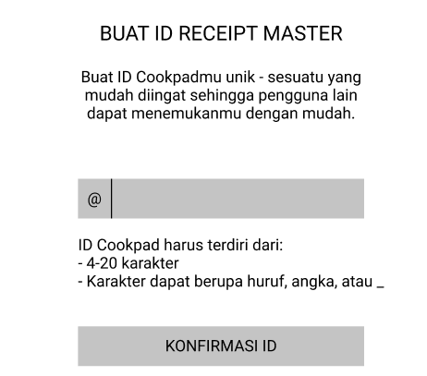

Slide 7
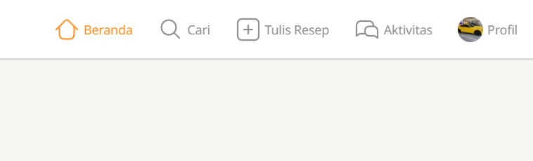

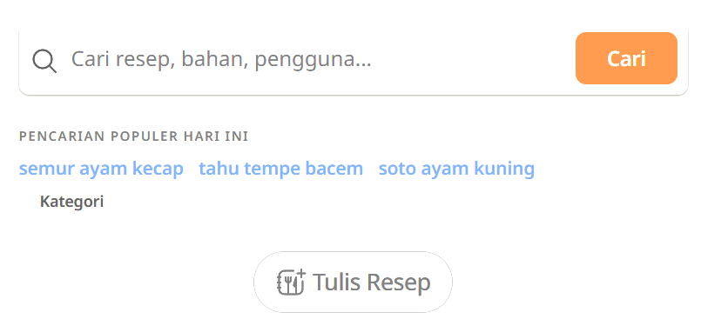
𝖗𝖊𝖈𝖊𝖎𝖕𝖙 𝖒𝖆𝖘𝖙𝖊𝖗
𝖗𝖊𝖈𝖊𝖎𝖕𝖙 𝖒𝖆𝖘𝖙𝖊𝖗

Slide 8

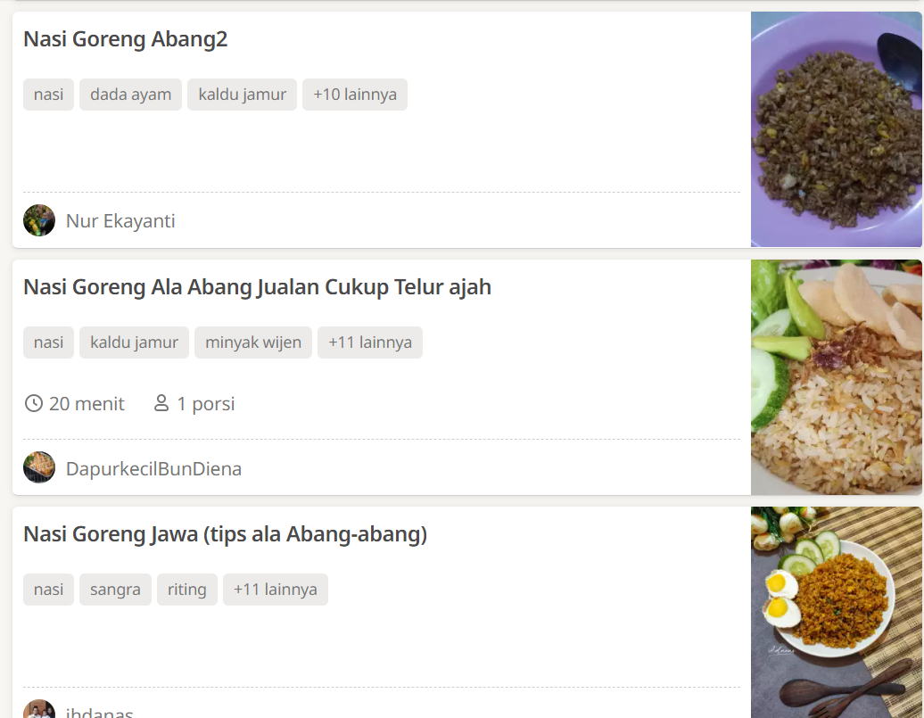
𝖗𝖊𝖈𝖊𝖎𝖕𝖙 𝖒𝖆𝖘𝖙𝖊𝖗
Nasi Goreng

Slide 9
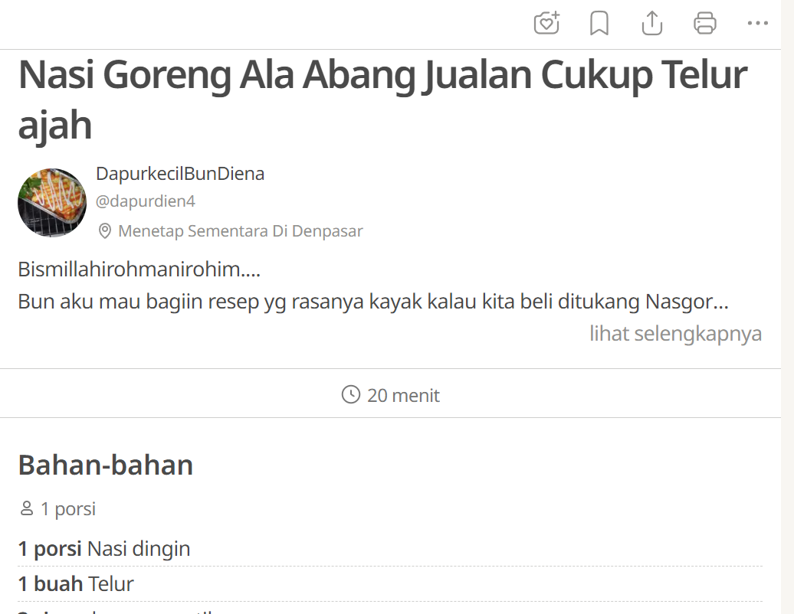
𝖗𝖊𝖈𝖊𝖎𝖕𝖙 𝖒𝖆𝖘𝖙𝖊𝖗

Slide 10
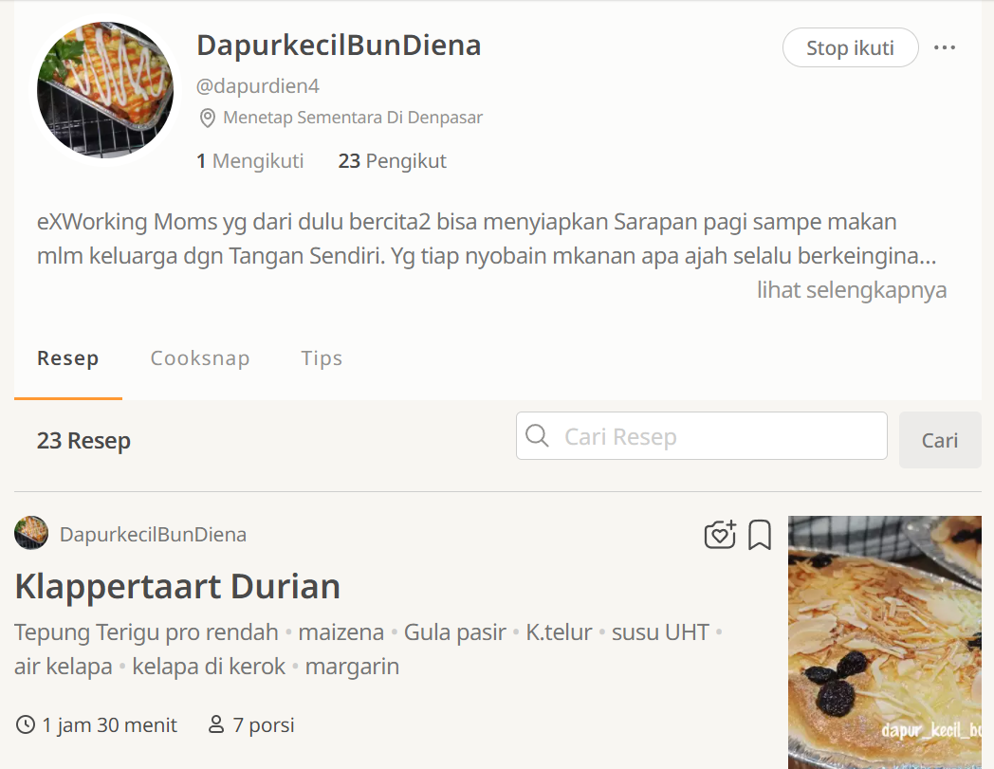
𝖗𝖊𝖈𝖊𝖎𝖕𝖙 𝖒𝖆𝖘𝖙𝖊𝖗

Slide 11
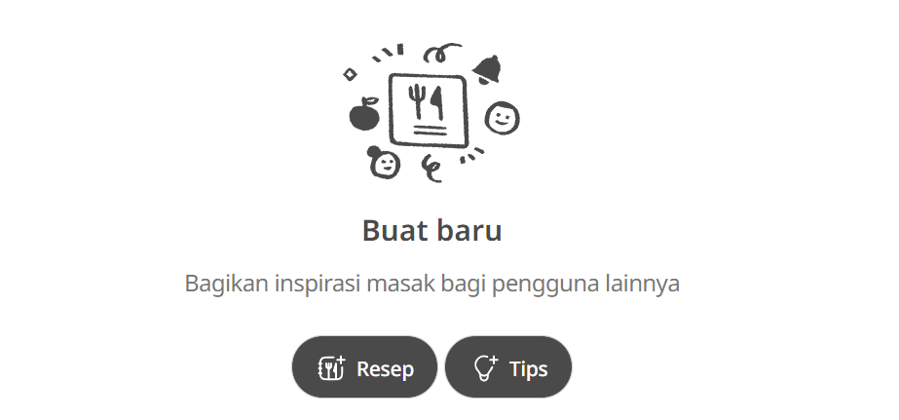
𝖗𝖊𝖈𝖊𝖎𝖕𝖙 𝖒𝖆𝖘𝖙𝖊𝖗

Slide 12
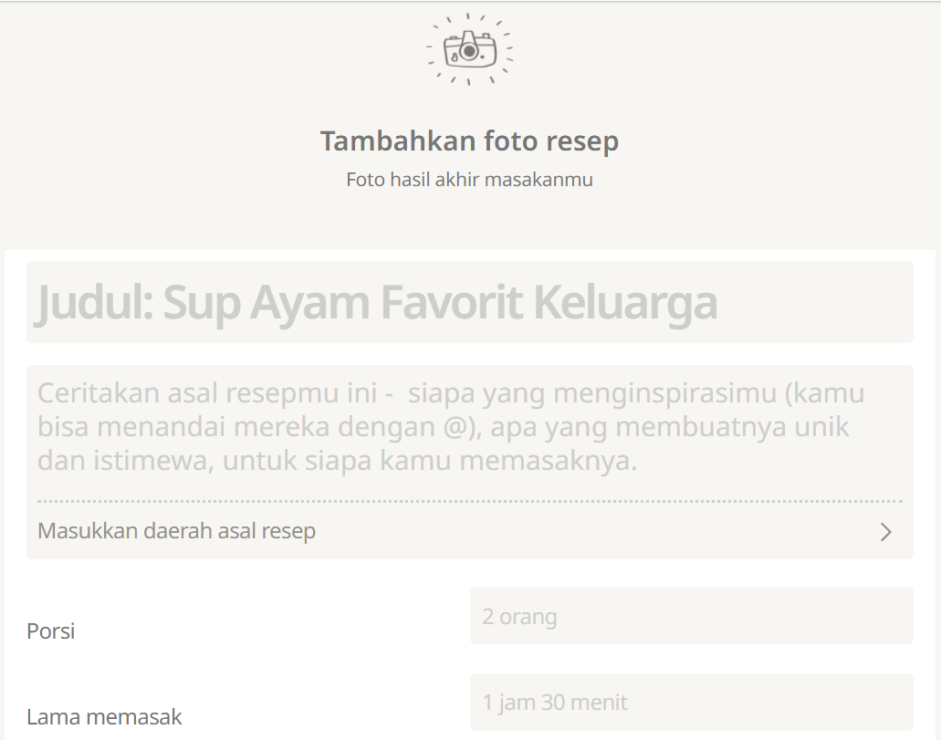
𝖗𝖊𝖈𝖊𝖎𝖕𝖙 𝖒𝖆𝖘𝖙𝖊𝖗
POSTING

Slide 13
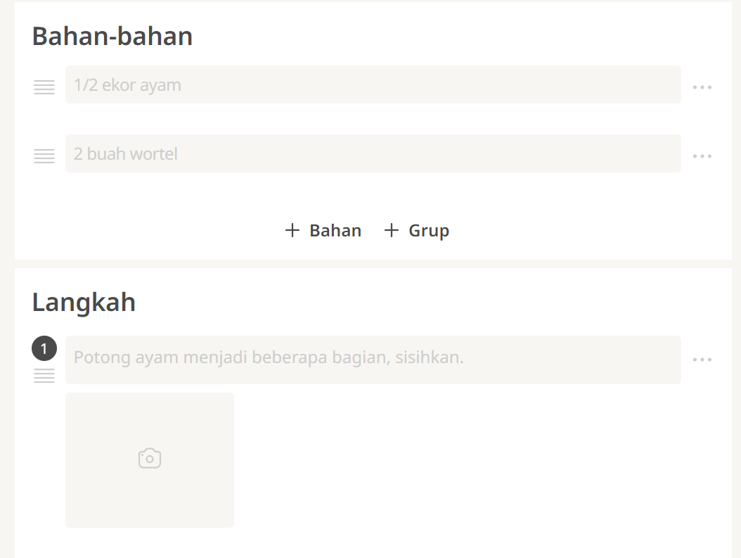
𝖗𝖊𝖈𝖊𝖎𝖕𝖙 𝖒𝖆𝖘𝖙𝖊𝖗
POSTING

Slide 14
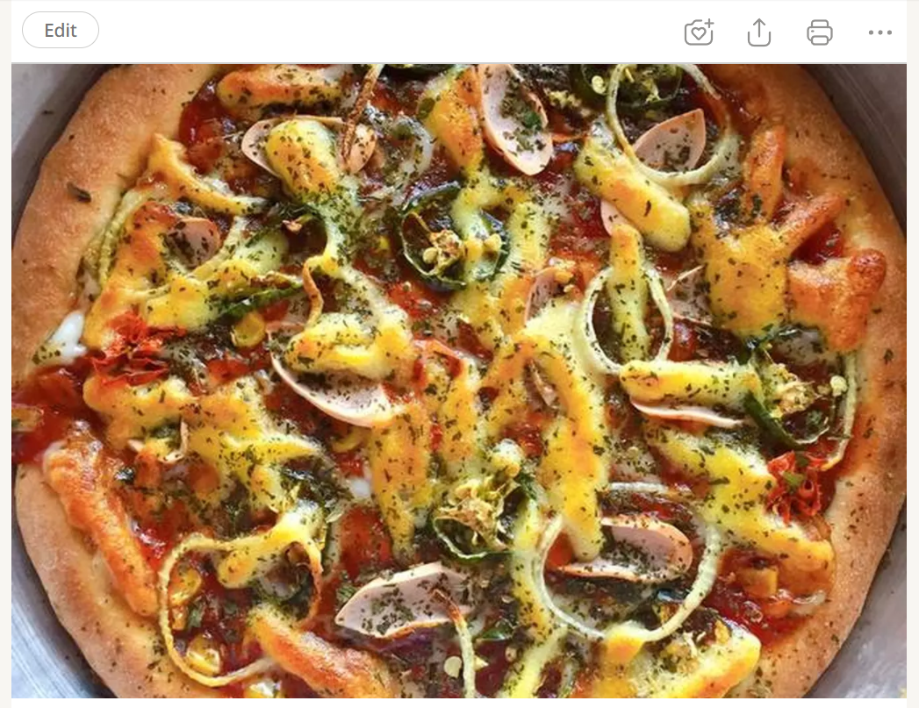
𝖗𝖊𝖈𝖊𝖎𝖕𝖙 𝖒𝖆𝖘𝖙𝖊𝖗

Slide 15
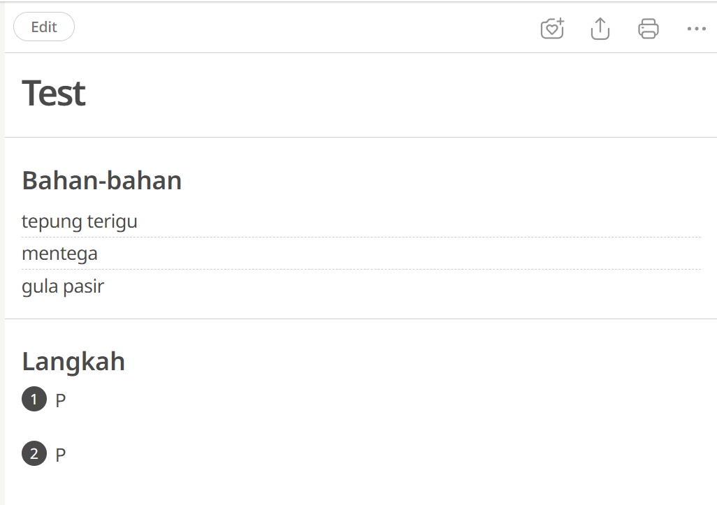

𝖗𝖊𝖈𝖊𝖎𝖕𝖙 𝖒𝖆𝖘𝖙𝖊𝖗

Slide 16
ux
orang-orang dapat bergabung dalam receipt master ini sebab berhubungan dengan makanan yang semuanya berhubungan dengan makanan dan ketertarikan terhadap mkanan,yang membuat banyak orang bersemangat untuk membuat mkanan

